Slide 1

منظومة بثّ قُطريّة
درس علوم للصفّ الخامس
موضوع الدرس: بالوعات البحر الميت
مع المعلّمة: الفت ظاهر
Notes:
اكتبوا النصّ الملائم وكذلك المعدّات المطلوبة.

Slide 2

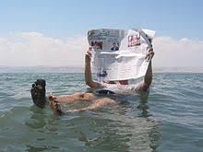
قبل أن نبدأ، نستنشق الهواء, نسترخي ونتأمل المكان والوضع
Notes:
مدّة الشريحة: 5 دقائق
إذا كانت حصّتكم من الساعة 12:00 فصاعدًا، أو أنكم ترون أنّه من المناسب إضافة نشاط للاسترخاء (غير مرتبط بالمادّة قيد الدراسة)، يمكنكم إضافته الآن. إذا لم ترغبوا في ذلك، احذفوا الشريحة. يمكنكم الاستعانة بمطوّر التعلم للتفكير في النشاط.
على سبيل المثال:
فعّاليّة استرخاء
فعّاليّة مضحكة
فعّاليّة رياضيّة

Slide 3
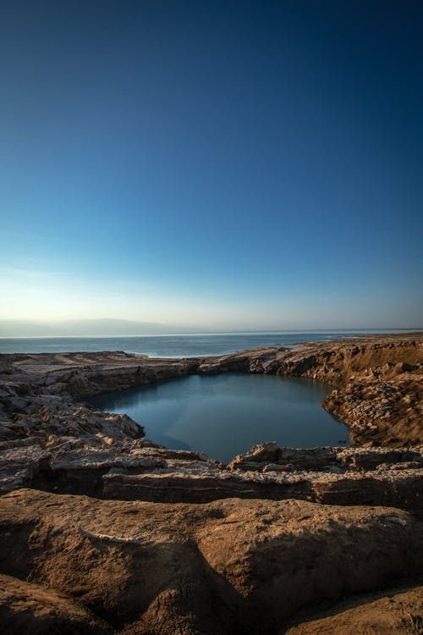
هيّا نحاول أن نميز الصورة
Notes:
مدّة الشريحة: 5 دقائق
إذا كانت حصّتكم من الساعة 12:00 فصاعدًا، أو أنكم ترون أنّه من المناسب إضافة نشاط للاسترخاء (غير مرتبط بالمادّة قيد الدراسة)، يمكنكم إضافته الآن. إذا لم ترغبوا في ذلك، احذفوا الشريحة. يمكنكم الاستعانة بمطوّر التعلم للتفكير في النشاط.
على سبيل المثال:
فعّاليّة استرخاء
فعّاليّة مضحكة
فعّاليّة رياضيّة

Slide 4

ماذا سنتعلّم اليوم؟
عرض قصة حادثة وإصابة...
التعرف على ظاهرة البالوعات في منطقة البحر الميت.
بحث الظاهرة وتفسير مراحل البحث العلمي المتعلقة بها .
إجمال وتلخيص الدرس.
مهمّة للتدرّب الذاتي.
Notes:
مدّة الشريحة: دقيقتان
عرّفوا بأنفسكم وأعرضوا سير الدرس:
أنتم مدعوّون للتوجّه إلى التلاميذ بصورة شخصيّة:
مثال على نصّ شفويّ: مرحبًا، اسمي ـــــــــــــــ. أنا أعلّم ـــــــــ من ــــــــــــــ. كيف حالكم؟ يسرّني انضمامكم إليّ...
موضوع الدرس وهدفه:
مثال على نصّ شفويّ: سنتعلّم في هذا الدرس عن ــــــــــــــــــــ. انضمّوا إليّ وستستمتعون. هل أنتم مستعدّون؟ فلنبدأ"
نبدأ بـ …. (مرحلة افتتاحيّة الدرس)
ننتقل إلى الاكتشاف (مرحلة التعلّم/ إكساب - اكنبوا هنا سؤالًا مثيرًا للفضول، يجيب عن هدف الدرس)
نتدرّب على … (مرحلة التدرّب/ التجريب)
نُجمل (مرحلة إجمال الدرس)

Slide 5


ماذا يجب أن نحضّر للحصّة؟
Notes:
حذف هذه الشريحة إذا لم تكن ضروريّة:
مدّة الشريحة: دقيقة
تأكّدوا في هذه الشريحة أنّ الجميع تزوّدوا بالأدوات المساعدة المطلوبة (ننصح بأن تكون هذه الأدوات المساعدة موجودة معكم لتعرضوها كمثال)
احذفوا ما هو زائد أو أضيفوا حسب الحاجة (احرصوا على حقوق النشر والملكيّة الفكريّة).
هذا هو الوقت المناسب لعرض قواعد السلوك خلال الحصّة: اطلبوا من التلاميذ إغلاق نوافذ تطبيقات أخرى في الحاسوب، إبعاد الأمر المشتّتة للانتباه، الجلوس في غرفة هادئة، التزوّد بالماء، وبالأساس التركيز في الدرس.

Slide 6

نبدأ بقصة لحادثة... خبر من الصحافة
«إصابة فتى بإصابة بالغة عندما سقط في بالوعة عمقها نحو 20 متراً.»
حدث ذلك سنة 2009 حيث مشى الفتى في منطقة البحر الميت وفجأة انشقت
(انفتحت) الأرض تحته وسقط في حفرة عميقة جداً.
لحسن الحظ قام رجال الإنقاذ بمساعدته وإنقاذه وتعافى الفتى من الإصابة البالغة. ولكن في أعقاب تلك الحادثة تم نشر إعلان للمتنزهين في المنطقة ...
Notes:
مدّة الشريحة: حتّى دقيقتين
اقتراحات: لعبة، أحجيّة، تمثيل، محاكاة، مثال، ادّعاء، جملة حقيقة وجملة غير حقيقة وغيرها.
مثال على أحجيّة:
صورة شخصيّة أو غرض متعلّقَيْن بالموضوع . تتبيّن الصلة بالموضوع خلال الدرس.
ما هي الصلة بين.....

Slide 7
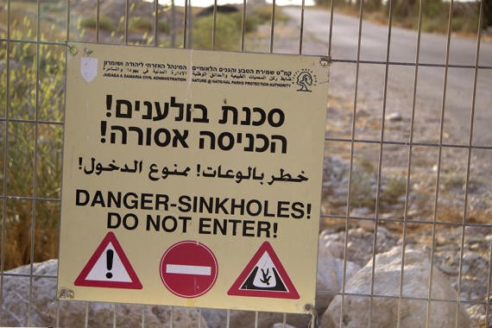
نبدأ بقصة لحادثة... خبر من الصحافة
خطر البالوعات في منطقة البحر الميت
يرجى الانتباه واتخاذ سبل الحيطة والحذر
Notes:
مدّة الشريحة: حتّى دقيقتين
اقتراحات: لعبة، أحجيّة، تمثيل، محاكاة، مثال، ادّعاء، جملة حقيقة وجملة غير حقيقة وغيرها.
مثال على أحجيّة:
صورة شخصيّة أو غرض متعلّقَيْن بالموضوع . تتبيّن الصلة بالموضوع خلال الدرس.
ما هي الصلة بين.....

Slide 8
ما الذي نعرفه من قبلُ؟
نحن نعرف أن سطح الأرض مكون من الأتربة والصخور .
تعرفنا من قبل على خاصية الذوبان لمواد مختلفة في الماء.
الملح هو مادة قابلة للذوبان في الماء.
المادة الناتجة عن ذوبان الملح في الماء تسمى محلول .
Notes:
مدّة الشريحة: حتّى دقيقتين
ستخلق هذه المرحلة ربط معرفيًّا وذا صلة بين الموضوع الذي تتمّ دراسته والمعرفة السابقة لدى التلاميذ.
في الصفوف الدنيا، ننصح بأن يكون الربط بسيطًا وعامًّا. إذا كان التلاميذ قد تعلّموا من قبل دروسًا في الموضوع، يحبّذ الربط بالمعرفة التي اكتسبها التلاميذ في الدرس السابق.
مثال على النصّ الشفويّ:
"هل حدث أن واجهتم وضعًا فيه.... / في الدروس السابقة تعلمنا عن ... واليوم سنستمرّ في ... /
ربما تكونون قد تناولتم هذا الموضوع في المدرسة، وحتى إذا لم يكن كذلك، فهذه فرصة للتعرّف/ التعمّق ..."

Slide 9
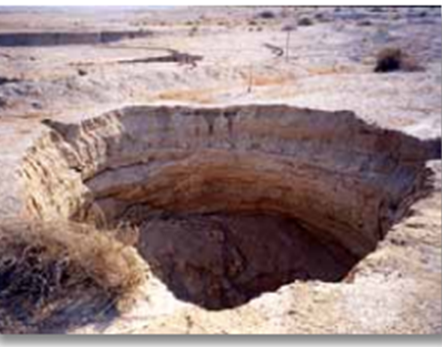
ظاهرة البالوعات
البالوعة هي بئر مستديرة وعميقة في الأرض وهي شديدة الانحدار .
بدأت البالوعات في الظهور شمالي البحر الميت قبل أكثر من 40 سنة ولكن هذه الظاهرة ازدادت جدا في السنوات الأخيرة.
Notes:
الشرائح 11-15 تضمّ: إكساب المعرفة، التدرّب والحلّ، وتدرّب وحلّ آخر. مدّة هذه الشرائح معًا 20 دقيقة
إكساب: التطرّق إلى هدف تعليميّ مركزيّ ومركّز. باستخدام مجموعة منوّعة من تمثيلات المضمون، مثل: الصور ومقاطع الفيديو - بالإمكان إرفاق مقاطع فيديو من إصدار مطاح فقط، صور شاشة، تقارير، مضامين من الكتب التعليميّة، ونصّ محدود وفقًا لحقوق النشر والملكيّة الفكريّة. يمكنك دمج مثال على تمرين أو سؤال تقومون بحله.
التدرّب: لا يزيد عن 3 دقائق. يمكنك إجراء 2-1 جولات من التدرّب أمام الكمبيوتر (سؤال على اللوح وكتابة في ورقة، أشغال باستخدام الألوان/ العجين/ المعجونة) أو في أرجاء البيت (الأشياء المتوفّرة لديكم أو مزيج من التفاعل بين أفراد العائلة).
حلّ التدرّب: بعد أن تدرّب التلاميذ بشكل مستقل، يجب عرض الحلّ ومناقشته. يمكن إظهار الأخطاء الشائعة وشرح كيفيّة حلها.
نصيحة للصفوف الدنيا: اطرحوا أسئلة تشارك التلاميذ، على نمط مسرحيّات الأطفال/ قناة الأطفال، مثل: "أين التذكرة الثانية ...؟ لا أذكر ... هل تعرفون أين هي؟"
أمثلة:
https://www.youtube.com/watch?v=sGfdE0es80w برنامج طهو للأطفال. يتحدّثون مع الأطفال طوال الدرس ويطرحون عليهم أسئلة.
art attack : https://www.youtube.com/watch?v=QX013_tz4rM

Slide 10
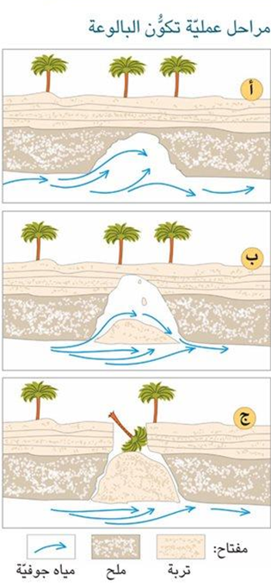
ظاهرة البالوعات
البالوعات في ساحل البحر الميت هي بالوعات انهيار حيث تتكون آبار نتيجة انهيار طبقات الأرض العليا للأعماق.
البالوعات خطرة جداً لأنها تتكون فجأة وتشكل خطراً على المشاة والمسافرين في الشارع الذي يمر على امتداد البحر الميت.
Notes:
الشرائح 11-15 تضمّ: إكساب المعرفة، التدرّب والحلّ، وتدرّب وحلّ آخر. مدّة هذه الشرائح معًا 20 دقيقة
إكساب: التطرّق إلى هدف تعليميّ مركزيّ ومركّز. باستخدام مجموعة منوّعة من تمثيلات المضمون، مثل: الصور ومقاطع الفيديو - بالإمكان إرفاق مقاطع فيديو من إصدار مطاح فقط، صور شاشة، تقارير، مضامين من الكتب التعليميّة، ونصّ محدود وفقًا لحقوق النشر والملكيّة الفكريّة. يمكنك دمج مثال على تمرين أو سؤال تقومون بحله.
التدرّب: لا يزيد عن 3 دقائق. يمكنك إجراء 2-1 جولات من التدرّب أمام الكمبيوتر (سؤال على اللوح وكتابة في ورقة، أشغال باستخدام الألوان/ العجين/ المعجونة) أو في أرجاء البيت (الأشياء المتوفّرة لديكم أو مزيج من التفاعل بين أفراد العائلة).
حلّ التدرّب: بعد أن تدرّب التلاميذ بشكل مستقل، يجب عرض الحلّ ومناقشته. يمكن إظهار الأخطاء الشائعة وشرح كيفيّة حلها.
نصيحة للصفوف الدنيا: اطرحوا أسئلة تشارك التلاميذ، على نمط مسرحيّات الأطفال/ قناة الأطفال، مثل: "أين التذكرة الثانية ...؟ لا أذكر ... هل تعرفون أين هي؟"
أمثلة:
https://www.youtube.com/watch?v=sGfdE0es80w برنامج طهو للأطفال. يتحدّثون مع الأطفال طوال الدرس ويطرحون عليهم أسئلة.
art attack : https://www.youtube.com/watch?v=QX013_tz4rM

Slide 11
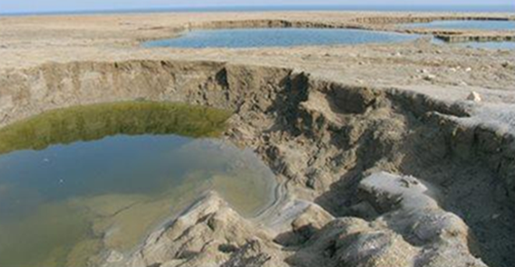
الظواهرالطبيعية
يميز الإنسان ظواهر طبيعية كثيرة تحدث حوله في البيئة.
يقوم العلماء بأبحاث علمية لاكتشاف هذه الظواهر, فحصها, التعرف عليها
عن قرب وجمع المزيد من المعلومات عنها.
Notes:
الشرائح 11-15 تضمّ: إكساب المعرفة، التدرّب والحلّ، وتدرّب وحلّ آخر. مدّة هذه الشرائح معًا 20 دقيقة
إكساب: التطرّق إلى هدف تعليميّ مركزيّ ومركّز. باستخدام مجموعة منوّعة من تمثيلات المضمون، مثل: الصور ومقاطع الفيديو - بالإمكان إرفاق مقاطع فيديو من إصدار مطاح فقط، صور شاشة، تقارير، مضامين من الكتب التعليميّة، ونصّ محدود وفقًا لحقوق النشر والملكيّة الفكريّة. يمكنك دمج مثال على تمرين أو سؤال تقومون بحله.
التدرّب: لا يزيد عن 3 دقائق. يمكنك إجراء 2-1 جولات من التدرّب أمام الكمبيوتر (سؤال على اللوح وكتابة في ورقة، أشغال باستخدام الألوان/ العجين/ المعجونة) أو في أرجاء البيت (الأشياء المتوفّرة لديكم أو مزيج من التفاعل بين أفراد العائلة).
حلّ التدرّب: بعد أن تدرّب التلاميذ بشكل مستقل، يجب عرض الحلّ ومناقشته. يمكن إظهار الأخطاء الشائعة وشرح كيفيّة حلها.
نصيحة للصفوف الدنيا: اطرحوا أسئلة تشارك التلاميذ، على نمط مسرحيّات الأطفال/ قناة الأطفال، مثل: "أين التذكرة الثانية ...؟ لا أذكر ... هل تعرفون أين هي؟"
أمثلة:
https://www.youtube.com/watch?v=sGfdE0es80w برنامج طهو للأطفال. يتحدّثون مع الأطفال طوال الدرس ويطرحون عليهم أسئلة.
art attack : https://www.youtube.com/watch?v=QX013_tz4rM

Slide 12
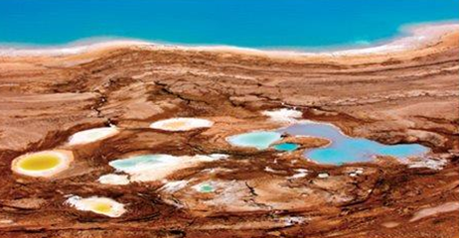
البالوعات - ظاهرة طبيعية
البالوعات هي ظواهر طبيعية تحدث في الأرض, نتيجة لتغييرات في طبقات الأرض.
لكي يتعرف الإنسان على هذه الظواهر ويتعلم عنها المزيد عليه القيام بأبحاث علمية .
الجيولوجيين هم علماء في مجال طبقات الأرض – يبحثون مبنى الأرض وصفاتها.
Notes:
الشرائح 11-15 تضمّ: إكساب المعرفة، التدرّب والحلّ، وتدرّب وحلّ آخر. مدّة هذه الشرائح معًا 20 دقيقة
إكساب: التطرّق إلى هدف تعليميّ مركزيّ ومركّز. باستخدام مجموعة منوّعة من تمثيلات المضمون، مثل: الصور ومقاطع الفيديو - بالإمكان إرفاق مقاطع فيديو من إصدار مطاح فقط، صور شاشة، تقارير، مضامين من الكتب التعليميّة، ونصّ محدود وفقًا لحقوق النشر والملكيّة الفكريّة. يمكنك دمج مثال على تمرين أو سؤال تقومون بحله.
التدرّب: لا يزيد عن 3 دقائق. يمكنك إجراء 2-1 جولات من التدرّب أمام الكمبيوتر (سؤال على اللوح وكتابة في ورقة، أشغال باستخدام الألوان/ العجين/ المعجونة) أو في أرجاء البيت (الأشياء المتوفّرة لديكم أو مزيج من التفاعل بين أفراد العائلة).
حلّ التدرّب: بعد أن تدرّب التلاميذ بشكل مستقل، يجب عرض الحلّ ومناقشته. يمكن إظهار الأخطاء الشائعة وشرح كيفيّة حلها.
نصيحة للصفوف الدنيا: اطرحوا أسئلة تشارك التلاميذ، على نمط مسرحيّات الأطفال/ قناة الأطفال، مثل: "أين التذكرة الثانية ...؟ لا أذكر ... هل تعرفون أين هي؟"
أمثلة:
https://www.youtube.com/watch?v=sGfdE0es80w برنامج طهو للأطفال. يتحدّثون مع الأطفال طوال الدرس ويطرحون عليهم أسئلة.
art attack : https://www.youtube.com/watch?v=QX013_tz4rM

Slide 13
مراحل البحث العلمي
تمييز الظاهرة واختيار موضوع البحث
طرح أسئلة حول الظاهرة
تحديد سؤال البحث
طرح تفسير للظاهرة (فرضية)
مجرى البحث: مشاهدة
جمع النتائج
استخلاص الاستنتاجات
Notes:
الشرائح 11-15 تضمّ: إكساب المعرفة، التدرّب والحلّ، وتدرّب وحلّ آخر. مدّة هذه الشرائح معًا 20 دقيقة
إكساب: التطرّق إلى هدف تعليميّ مركزيّ ومركّز. باستخدام مجموعة منوّعة من تمثيلات المضمون، مثل: الصور ومقاطع الفيديو - بالإمكان إرفاق مقاطع فيديو من إصدار مطاح فقط، صور شاشة، تقارير، مضامين من الكتب التعليميّة، ونصّ محدود وفقًا لحقوق النشر والملكيّة الفكريّة. يمكنك دمج مثال على تمرين أو سؤال تقومون بحله.
التدرّب: لا يزيد عن 3 دقائق. يمكنك إجراء 2-1 جولات من التدرّب أمام الكمبيوتر (سؤال على اللوح وكتابة في ورقة، أشغال باستخدام الألوان/ العجين/ المعجونة) أو في أرجاء البيت (الأشياء المتوفّرة لديكم أو مزيج من التفاعل بين أفراد العائلة).
حلّ التدرّب: بعد أن تدرّب التلاميذ بشكل مستقل، يجب عرض الحلّ ومناقشته. يمكن إظهار الأخطاء الشائعة وشرح كيفيّة حلها.
نصيحة للصفوف الدنيا: اطرحوا أسئلة تشارك التلاميذ، على نمط مسرحيّات الأطفال/ قناة الأطفال، مثل: "أين التذكرة الثانية ...؟ لا أذكر ... هل تعرفون أين هي؟"
أمثلة:
https://www.youtube.com/watch?v=sGfdE0es80w برنامج طهو للأطفال. يتحدّثون مع الأطفال طوال الدرس ويطرحون عليهم أسئلة.
art attack : https://www.youtube.com/watch?v=QX013_tz4rM

Slide 14
1. تمييز الظاهرة
الظاهرة :
تكوّن البالوعات في منطقة البحر الميت
Notes:
الشرائح 11-15 تضمّ: إكساب المعرفة، التدرّب والحلّ، وتدرّب وحلّ آخر. مدّة هذه الشرائح معًا 20 دقيقة
إكساب: التطرّق إلى هدف تعليميّ مركزيّ ومركّز. باستخدام مجموعة منوّعة من تمثيلات المضمون، مثل: الصور ومقاطع الفيديو - بالإمكان إرفاق مقاطع فيديو من إصدار مطاح فقط، صور شاشة، تقارير، مضامين من الكتب التعليميّة، ونصّ محدود وفقًا لحقوق النشر والملكيّة الفكريّة. يمكنك دمج مثال على تمرين أو سؤال تقومون بحله.
التدرّب: لا يزيد عن 3 دقائق. يمكنك إجراء 2-1 جولات من التدرّب أمام الكمبيوتر (سؤال على اللوح وكتابة في ورقة، أشغال باستخدام الألوان/ العجين/ المعجونة) أو في أرجاء البيت (الأشياء المتوفّرة لديكم أو مزيج من التفاعل بين أفراد العائلة).
حلّ التدرّب: بعد أن تدرّب التلاميذ بشكل مستقل، يجب عرض الحلّ ومناقشته. يمكن إظهار الأخطاء الشائعة وشرح كيفيّة حلها.
نصيحة للصفوف الدنيا: اطرحوا أسئلة تشارك التلاميذ، على نمط مسرحيّات الأطفال/ قناة الأطفال، مثل: "أين التذكرة الثانية ...؟ لا أذكر ... هل تعرفون أين هي؟"
أمثلة:
https://www.youtube.com/watch?v=sGfdE0es80w برنامج طهو للأطفال. يتحدّثون مع الأطفال طوال الدرس ويطرحون عليهم أسئلة.
art attack : https://www.youtube.com/watch?v=QX013_tz4rM

Slide 15

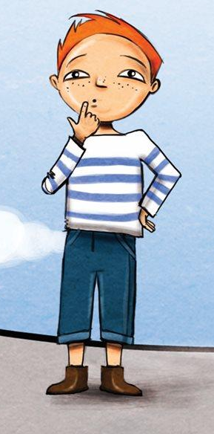
2. طرح أسئلة حول الظاهرة
مما تتكون التربة في هذه المنطقة؟
كيف تتكون في الأرض آبار كبيرة؟
ما الذي يجعل الأرض تنهار؟
Notes:
الشرائح 11-15 تضمّ: إكساب المعرفة، التدرّب والحلّ، وتدرّب وحلّ آخر. مدّة هذه الشرائح معًا 20 دقيقة
إكساب: التطرّق إلى هدف تعليميّ مركزيّ ومركّز. باستخدام مجموعة منوّعة من تمثيلات المضمون، مثل: الصور ومقاطع الفيديو - بالإمكان إرفاق مقاطع فيديو من إصدار مطاح فقط، صور شاشة، تقارير، مضامين من الكتب التعليميّة، ونصّ محدود وفقًا لحقوق النشر والملكيّة الفكريّة. يمكنك دمج مثال على تمرين أو سؤال تقومون بحله.
التدرّب: لا يزيد عن 3 دقائق. يمكنك إجراء 2-1 جولات من التدرّب أمام الكمبيوتر (سؤال على اللوح وكتابة في ورقة، أشغال باستخدام الألوان/ العجين/ المعجونة) أو في أرجاء البيت (الأشياء المتوفّرة لديكم أو مزيج من التفاعل بين أفراد العائلة).
حلّ التدرّب: بعد أن تدرّب التلاميذ بشكل مستقل، يجب عرض الحلّ ومناقشته. يمكن إظهار الأخطاء الشائعة وشرح كيفيّة حلها.
نصيحة للصفوف الدنيا: اطرحوا أسئلة تشارك التلاميذ، على نمط مسرحيّات الأطفال/ قناة الأطفال، مثل: "أين التذكرة الثانية ...؟ لا أذكر ... هل تعرفون أين هي؟"
أمثلة:
https://www.youtube.com/watch?v=sGfdE0es80w برنامج طهو للأطفال. يتحدّثون مع الأطفال طوال الدرس ويطرحون عليهم أسئلة.
art attack : https://www.youtube.com/watch?v=QX013_tz4rM

Slide 16

3. تحديد سؤال البحث
حدد الباحثون سؤال البحث وهو:
ما الذي يؤدي الى تكوّن البالوعات؟
Notes:
الشرائح 11-15 تضمّ: إكساب المعرفة، التدرّب والحلّ، وتدرّب وحلّ آخر. مدّة هذه الشرائح معًا 20 دقيقة
إكساب: التطرّق إلى هدف تعليميّ مركزيّ ومركّز. باستخدام مجموعة منوّعة من تمثيلات المضمون، مثل: الصور ومقاطع الفيديو - بالإمكان إرفاق مقاطع فيديو من إصدار مطاح فقط، صور شاشة، تقارير، مضامين من الكتب التعليميّة، ونصّ محدود وفقًا لحقوق النشر والملكيّة الفكريّة. يمكنك دمج مثال على تمرين أو سؤال تقومون بحله.
التدرّب: لا يزيد عن 3 دقائق. يمكنك إجراء 2-1 جولات من التدرّب أمام الكمبيوتر (سؤال على اللوح وكتابة في ورقة، أشغال باستخدام الألوان/ العجين/ المعجونة) أو في أرجاء البيت (الأشياء المتوفّرة لديكم أو مزيج من التفاعل بين أفراد العائلة).
حلّ التدرّب: بعد أن تدرّب التلاميذ بشكل مستقل، يجب عرض الحلّ ومناقشته. يمكن إظهار الأخطاء الشائعة وشرح كيفيّة حلها.
نصيحة للصفوف الدنيا: اطرحوا أسئلة تشارك التلاميذ، على نمط مسرحيّات الأطفال/ قناة الأطفال، مثل: "أين التذكرة الثانية ...؟ لا أذكر ... هل تعرفون أين هي؟"
أمثلة:
https://www.youtube.com/watch?v=sGfdE0es80w برنامج طهو للأطفال. يتحدّثون مع الأطفال طوال الدرس ويطرحون عليهم أسئلة.
art attack : https://www.youtube.com/watch?v=QX013_tz4rM

Slide 17
4. تفسير الظاهرة
يحاول الباحثون طرح تفسير ممكن للظاهرة بعد جمع المعلومات عنها.
هنالك طبقة ملح في الأرض التي في سواحل البحر. لذا فإن ذوبان الملح يمكن أن يؤدي الى تجاويف في الأرض.
Notes:
الشرائح 11-15 تضمّ: إكساب المعرفة، التدرّب والحلّ، وتدرّب وحلّ آخر. مدّة هذه الشرائح معًا 20 دقيقة
إكساب: التطرّق إلى هدف تعليميّ مركزيّ ومركّز. باستخدام مجموعة منوّعة من تمثيلات المضمون، مثل: الصور ومقاطع الفيديو - بالإمكان إرفاق مقاطع فيديو من إصدار مطاح فقط، صور شاشة، تقارير، مضامين من الكتب التعليميّة، ونصّ محدود وفقًا لحقوق النشر والملكيّة الفكريّة. يمكنك دمج مثال على تمرين أو سؤال تقومون بحله.
التدرّب: لا يزيد عن 3 دقائق. يمكنك إجراء 2-1 جولات من التدرّب أمام الكمبيوتر (سؤال على اللوح وكتابة في ورقة، أشغال باستخدام الألوان/ العجين/ المعجونة) أو في أرجاء البيت (الأشياء المتوفّرة لديكم أو مزيج من التفاعل بين أفراد العائلة).
حلّ التدرّب: بعد أن تدرّب التلاميذ بشكل مستقل، يجب عرض الحلّ ومناقشته. يمكن إظهار الأخطاء الشائعة وشرح كيفيّة حلها.
نصيحة للصفوف الدنيا: اطرحوا أسئلة تشارك التلاميذ، على نمط مسرحيّات الأطفال/ قناة الأطفال، مثل: "أين التذكرة الثانية ...؟ لا أذكر ... هل تعرفون أين هي؟"
أمثلة:
https://www.youtube.com/watch?v=sGfdE0es80w برنامج طهو للأطفال. يتحدّثون مع الأطفال طوال الدرس ويطرحون عليهم أسئلة.
art attack : https://www.youtube.com/watch?v=QX013_tz4rM

Slide 18
الفرضية
يعتمد تفسير الظاهرة على جمع المعلومات من مصادر معلومات مختلفة وكذلك على المعلومات المسبقة الموجودة لدى الباحثين.
الفرضية:
هي فكرة غير مثبتة والتي تعتمد على المعلومات التي جمعناها.
Notes:
الشرائح 11-15 تضمّ: إكساب المعرفة، التدرّب والحلّ، وتدرّب وحلّ آخر. مدّة هذه الشرائح معًا 20 دقيقة
إكساب: التطرّق إلى هدف تعليميّ مركزيّ ومركّز. باستخدام مجموعة منوّعة من تمثيلات المضمون، مثل: الصور ومقاطع الفيديو - بالإمكان إرفاق مقاطع فيديو من إصدار مطاح فقط، صور شاشة، تقارير، مضامين من الكتب التعليميّة، ونصّ محدود وفقًا لحقوق النشر والملكيّة الفكريّة. يمكنك دمج مثال على تمرين أو سؤال تقومون بحله.
التدرّب: لا يزيد عن 3 دقائق. يمكنك إجراء 2-1 جولات من التدرّب أمام الكمبيوتر (سؤال على اللوح وكتابة في ورقة، أشغال باستخدام الألوان/ العجين/ المعجونة) أو في أرجاء البيت (الأشياء المتوفّرة لديكم أو مزيج من التفاعل بين أفراد العائلة).
حلّ التدرّب: بعد أن تدرّب التلاميذ بشكل مستقل، يجب عرض الحلّ ومناقشته. يمكن إظهار الأخطاء الشائعة وشرح كيفيّة حلها.
نصيحة للصفوف الدنيا: اطرحوا أسئلة تشارك التلاميذ، على نمط مسرحيّات الأطفال/ قناة الأطفال، مثل: "أين التذكرة الثانية ...؟ لا أذكر ... هل تعرفون أين هي؟"
أمثلة:
https://www.youtube.com/watch?v=sGfdE0es80w برنامج طهو للأطفال. يتحدّثون مع الأطفال طوال الدرس ويطرحون عليهم أسئلة.
art attack : https://www.youtube.com/watch?v=QX013_tz4rM

Slide 19
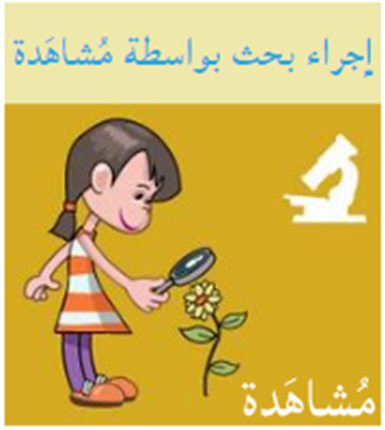
5. مجرى البحث
أجرى الباحثون مشاهدة كي يفحصوا الفرضية التي اقترحوها.
تجوّل العلماء قرب 20 بالوعة مملوءة بالماء في ساحل البحر الميت.
Notes:
الشرائح 11-15 تضمّ: إكساب المعرفة، التدرّب والحلّ، وتدرّب وحلّ آخر. مدّة هذه الشرائح معًا 20 دقيقة
إكساب: التطرّق إلى هدف تعليميّ مركزيّ ومركّز. باستخدام مجموعة منوّعة من تمثيلات المضمون، مثل: الصور ومقاطع الفيديو - بالإمكان إرفاق مقاطع فيديو من إصدار مطاح فقط، صور شاشة، تقارير، مضامين من الكتب التعليميّة، ونصّ محدود وفقًا لحقوق النشر والملكيّة الفكريّة. يمكنك دمج مثال على تمرين أو سؤال تقومون بحله.
التدرّب: لا يزيد عن 3 دقائق. يمكنك إجراء 2-1 جولات من التدرّب أمام الكمبيوتر (سؤال على اللوح وكتابة في ورقة، أشغال باستخدام الألوان/ العجين/ المعجونة) أو في أرجاء البيت (الأشياء المتوفّرة لديكم أو مزيج من التفاعل بين أفراد العائلة).
حلّ التدرّب: بعد أن تدرّب التلاميذ بشكل مستقل، يجب عرض الحلّ ومناقشته. يمكن إظهار الأخطاء الشائعة وشرح كيفيّة حلها.
نصيحة للصفوف الدنيا: اطرحوا أسئلة تشارك التلاميذ، على نمط مسرحيّات الأطفال/ قناة الأطفال، مثل: "أين التذكرة الثانية ...؟ لا أذكر ... هل تعرفون أين هي؟"
أمثلة:
https://www.youtube.com/watch?v=sGfdE0es80w برنامج طهو للأطفال. يتحدّثون مع الأطفال طوال الدرس ويطرحون عليهم أسئلة.
art attack : https://www.youtube.com/watch?v=QX013_tz4rM

Slide 20
6. جمع النتائج
توصل الباحثون لمعلومات جديدة في أعقاب المشاهدة وفحص الماء في البالوعات.
وجد الباحثون
أن الماء الذي في البالوعات أحتوى على كمية كبيرة من الملح .
حول كل البالوعات التي كانت مليئة بالماء, كانت الأرض مغطاة بطبقة من الملح.
Notes:
الشرائح 11-15 تضمّ: إكساب المعرفة، التدرّب والحلّ، وتدرّب وحلّ آخر. مدّة هذه الشرائح معًا 20 دقيقة
إكساب: التطرّق إلى هدف تعليميّ مركزيّ ومركّز. باستخدام مجموعة منوّعة من تمثيلات المضمون، مثل: الصور ومقاطع الفيديو - بالإمكان إرفاق مقاطع فيديو من إصدار مطاح فقط، صور شاشة، تقارير، مضامين من الكتب التعليميّة، ونصّ محدود وفقًا لحقوق النشر والملكيّة الفكريّة. يمكنك دمج مثال على تمرين أو سؤال تقومون بحله.
التدرّب: لا يزيد عن 3 دقائق. يمكنك إجراء 2-1 جولات من التدرّب أمام الكمبيوتر (سؤال على اللوح وكتابة في ورقة، أشغال باستخدام الألوان/ العجين/ المعجونة) أو في أرجاء البيت (الأشياء المتوفّرة لديكم أو مزيج من التفاعل بين أفراد العائلة).
حلّ التدرّب: بعد أن تدرّب التلاميذ بشكل مستقل، يجب عرض الحلّ ومناقشته. يمكن إظهار الأخطاء الشائعة وشرح كيفيّة حلها.
نصيحة للصفوف الدنيا: اطرحوا أسئلة تشارك التلاميذ، على نمط مسرحيّات الأطفال/ قناة الأطفال، مثل: "أين التذكرة الثانية ...؟ لا أذكر ... هل تعرفون أين هي؟"
أمثلة:
https://www.youtube.com/watch?v=sGfdE0es80w برنامج طهو للأطفال. يتحدّثون مع الأطفال طوال الدرس ويطرحون عليهم أسئلة.
art attack : https://www.youtube.com/watch?v=QX013_tz4rM

Slide 21
7. استخلاص الاستنتاجات
يربط الباحثون النتائج التي حصلوا عليها مع المعلومات التي جمعت في بداية البحث للتوصل للاستنتاجات.
استنتج الباحثون أن ذوبان طبقة الملح في الأرض يؤدي الى تكوّن البالوعات.
Notes:
الشرائح 11-15 تضمّ: إكساب المعرفة، التدرّب والحلّ، وتدرّب وحلّ آخر. مدّة هذه الشرائح معًا 20 دقيقة
إكساب: التطرّق إلى هدف تعليميّ مركزيّ ومركّز. باستخدام مجموعة منوّعة من تمثيلات المضمون، مثل: الصور ومقاطع الفيديو - بالإمكان إرفاق مقاطع فيديو من إصدار مطاح فقط، صور شاشة، تقارير، مضامين من الكتب التعليميّة، ونصّ محدود وفقًا لحقوق النشر والملكيّة الفكريّة. يمكنك دمج مثال على تمرين أو سؤال تقومون بحله.
التدرّب: لا يزيد عن 3 دقائق. يمكنك إجراء 2-1 جولات من التدرّب أمام الكمبيوتر (سؤال على اللوح وكتابة في ورقة، أشغال باستخدام الألوان/ العجين/ المعجونة) أو في أرجاء البيت (الأشياء المتوفّرة لديكم أو مزيج من التفاعل بين أفراد العائلة).
حلّ التدرّب: بعد أن تدرّب التلاميذ بشكل مستقل، يجب عرض الحلّ ومناقشته. يمكن إظهار الأخطاء الشائعة وشرح كيفيّة حلها.
نصيحة للصفوف الدنيا: اطرحوا أسئلة تشارك التلاميذ، على نمط مسرحيّات الأطفال/ قناة الأطفال، مثل: "أين التذكرة الثانية ...؟ لا أذكر ... هل تعرفون أين هي؟"
أمثلة:
https://www.youtube.com/watch?v=sGfdE0es80w برنامج طهو للأطفال. يتحدّثون مع الأطفال طوال الدرس ويطرحون عليهم أسئلة.
art attack : https://www.youtube.com/watch?v=QX013_tz4rM

Slide 22
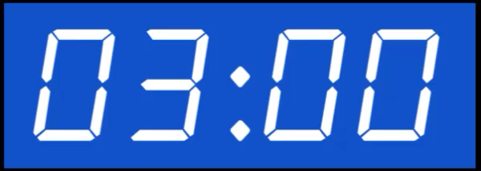
هيّا نتدرّب ونجيب على الأسئلة
لماذا, حسب رأيكم, تجول الباحثون قرب البالوعات ولم يكتفوا بفحص الماء الموجود فيها؟
ماذا وجد الباحثون في هذه البالوعات؟ وما الذي ميّز المياه الموجودة فيها؟
ادّعى الباحثون : «ذوبان طبقة الملح التي في الأرض يتعلق بتكوّن البالوعات».
على ماذا اعتمد الباحثون في ادعائهم؟
Notes:
التدرّب: لا يزيد عن 3 دقائق. يمكنكم إجراء 2-1 جولات من التدرّب أمام الكمبيوتر (سؤال على اللوح وكتابة في ورقة، أشغال باستخدام الألوان/ العجين/ المعجونة) أو في أرجاء البيت (الأشياء المتوفّرة لديكم أو مزيج من التفاعل بين أفراد العائلة).
نصيحة للصفوف الدنيا: اطرحوا أسئلة تشارك التلاميذ على نمط مسرحيات الأطفال/ قناة الأطفال، مثل "أين التذكرة الثانية ...؟ لا أذكر ... هل تعرفون أين هي؟"
أمثلة:
https://www.youtube.com/watch?v=sGfdE0es80w برنامج طهو للأطفال. يتحدّثون مع الأطفال طوال الدرس ويطرحون عليهم أسئلة.
art attack : https://www.youtube.com/watch?v=QX013_tz4rM

Slide 23
الحلّ
لماذا, حسب رأيكم, تجول الباحثون قرب البالوعات ولم يكتفوا بفحص الماء الموجود فيها؟
أراد الباحثون أن يفحصوا اذا كانت المياه مالحة واذا كانت تتواجد مياه أيضا في محيط البالوعات لكي يفحصوا وجود علاقة بين طبقة الملح في الأرض وبين ظاهرة البالوعات.
Notes:
حلّ التدرّب: بعد أن تدرّب التلاميذ بشكل مستقل، يجب عرض الحلّ ومناقشته. يمكن إظهار الأخطاء الشائعة وشرح كيفيّة حلها.

Slide 24
الحلّ
2. ماذا وجد الباحثون في هذه البالوعات؟ وما الذي ميّز المياه الموجودة فيها؟
وجد الباحثون أن المياه في البالوعات كانت مالحة وأن الملح ترسب أيضاً في جوانب البالوعات.
Notes:
حلّ التدرّب: بعد أن تدرّب التلاميذ بشكل مستقل، يجب عرض الحلّ ومناقشته. يمكن إظهار الأخطاء الشائعة وشرح كيفيّة حلها.

Slide 25
الحلّ
3. ادّعى الباحثون : «ذوبان طبقة الملح التي في الأرض يتعلق بتكوّن البالوعات».
على ماذا اعتمد الباحثون في ادعائهم؟
أعتمد الباحثون على التجربة والمعلومات المسبقة: عندما نذيب ملحاً في الماء فإنه يذوب طالما كميته ليست كبيرة نسبة لكمية الماء . عندما تكون كمية الملح كبيرة فانه يأخذ بالترسب وتنتج رواسب ملحية كالتي في جوانب البالوعات.
Notes:
حلّ التدرّب: بعد أن تدرّب التلاميذ بشكل مستقل، يجب عرض الحلّ ومناقشته. يمكن إظهار الأخطاء الشائعة وشرح كيفيّة حلها.

Slide 26

يذوب الملح في الماء مثلما تذوب مواد أخرى كثيرة.
المادة التي تذوب تسمى مذاباً.
بينما يسمى الماء مذيباً.
عندما تذوب مادة في الماء ينتج عن ذلك محلول.
عندما تكون كمية المذاب كبيرة نسبة لكمية المذيب ويكون تركيزه كبيرا يسمى المحلول : محلول مشبع.
Notes:
פתרון התרגול: לאחר שהתלמידים תרגלו באופן עצמאי, יש להראות את הפתרון ולדון בו. ניתן להראות טעויות נפוצות ולהסביר כיצד יש לפתור אותן.

Slide 27
نوضح الظاهرة ونفهمها
خلال السنوات الأخيرة هبط مستوى سطح البحر الميت.
تنكشف مساحات كبيرة والتي كانت سابقا قعر البحر .
تحت الأرض تتجمع مياه جوفية مصدرها الأمطار .
هذه المياه تتغلغل وتصل الى أعماق الأرض حيث توجد طبقة من الملح, وعندها تذيب المياه الجوفية هذه الطبقة من الأملاح وبالتالي تتكون البالوعات.
Notes:
الشرائح 11-15 تضمّ: إكساب المعرفة، التدرّب والحلّ، وتدرّب وحلّ آخر. مدّة هذه الشرائح معًا 20 دقيقة
إكساب: التطرّق إلى هدف تعليميّ مركزيّ ومركّز. باستخدام مجموعة منوّعة من تمثيلات المضمون، مثل: الصور ومقاطع الفيديو - بالإمكان إرفاق مقاطع فيديو من إصدار مطاح فقط، صور شاشة، تقارير، مضامين من الكتب التعليميّة، ونصّ محدود وفقًا لحقوق النشر والملكيّة الفكريّة. يمكنك دمج مثال على تمرين أو سؤال تقومون بحله.
التدرّب: لا يزيد عن 3 دقائق. يمكنك إجراء 2-1 جولات من التدرّب أمام الكمبيوتر (سؤال على اللوح وكتابة في ورقة، أشغال باستخدام الألوان/ العجين/ المعجونة) أو في أرجاء البيت (الأشياء المتوفّرة لديكم أو مزيج من التفاعل بين أفراد العائلة).
حلّ التدرّب: بعد أن تدرّب التلاميذ بشكل مستقل، يجب عرض الحلّ ومناقشته. يمكن إظهار الأخطاء الشائعة وشرح كيفيّة حلها.
نصيحة للصفوف الدنيا: اطرحوا أسئلة تشارك التلاميذ، على نمط مسرحيّات الأطفال/ قناة الأطفال، مثل: "أين التذكرة الثانية ...؟ لا أذكر ... هل تعرفون أين هي؟"
أمثلة:
https://www.youtube.com/watch?v=sGfdE0es80w برنامج طهو للأطفال. يتحدّثون مع الأطفال طوال الدرس ويطرحون عليهم أسئلة.
art attack : https://www.youtube.com/watch?v=QX013_tz4rM

Slide 28

نُنهي ونُجمل
تعرفنا على ظاهرة البالوعات في منطقة البحر الميت.
حددنا مراحل البحث العلمي اللازمة لفحص هذه الظاهرة وفهم سبب حدوثها .
تعرفنا على « المشاهدة» كطريقة لإجراء البحث العلمي.
راجعنا المصطلحات والمفاهيم المتعلقة بصفة الذوبان: مذيب, مذاب, محلول ومحلول مشبع.
Notes:
مدّة الشريحة: حتّى 5 دقائق
إجمال وانتقال إلى التدرّب. ستتضمّن هذه الخطوة إجمالًا للمضمون الذي تمّ تعلّمه والإجابة عن أسئلة مثل: ماذا فعلنا هنا اليوم؟ ماذا تعلّمنا؟ ننصح بدمج العناصر التجريبيّة الممتعة، مثل: لعبة ختاميّة، أحجيّة، نصيحة خاصّة للتعلّم لاحقًا وغير ذلك.

Slide 29
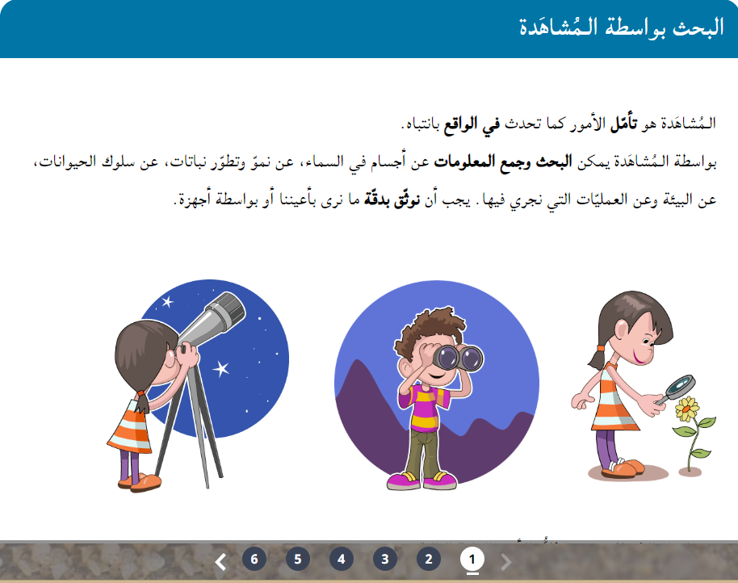
نواصل التدرّب
مهمة ذاتية في موقع أفاق
«البحث بواسطة المشاهدة»
Notes:
مدّة الشريحة: حتّى 15 دقيقة
في هذه المرحلة اشرحوا للتلاميذ التدرّب وودّعوهم. مع خروج التلاميذ للتدرّب النهائيّ، ستنتهي مرحلة تصويركم كمعلمين ومعلّمات.
نقاط لتسليط الضوء عليها:
* يمكن تنفيذ التدرّب في المنزل باستخدام مجموعة منوّعة من الموارد المتاحة في المنزل، مثل: أدوات الكتابة أو الحاسوب اللوحيّ أو الشخصيّ. يمكن استخدام بيئتي آفاق وكوتار الكتب التعليميّة (فقط كم خلال حاسوب محمول، وذلك لأنّ آفاق وكوتار الكتب التعليميّة لا يعملان بشكل جيد على الحاسوب اللوحيّ/ الهاتف المحمول).
* تأكد من إعطاء تلاميذكم تعليمات دقيقة للتدرّب على صعيد المضامين وعلى صعيد الفنّيّ، بالإضافة إلى الأوقات الدقيقة للتدرّب.
* بالإمكان تضمين العرض التقديميّ صور شاشة والشرح شفويًّا ما هو المطلوب منهم تنفيذه.

Slide 30
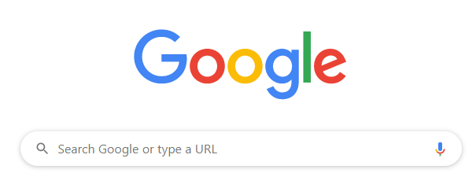
المرحلة 1 – البحث في غوغل
آفاق

Slide 31
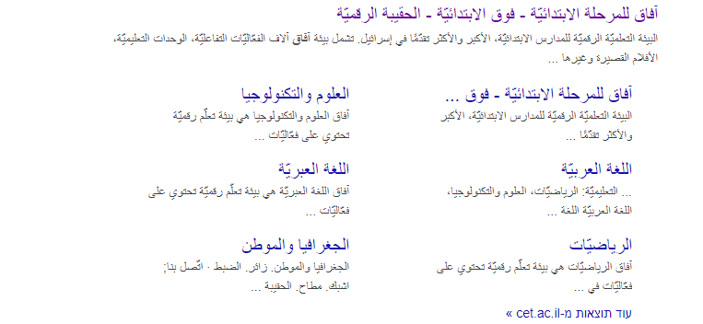
المرحلة 2 – الدخول إلى الموقع

Slide 32
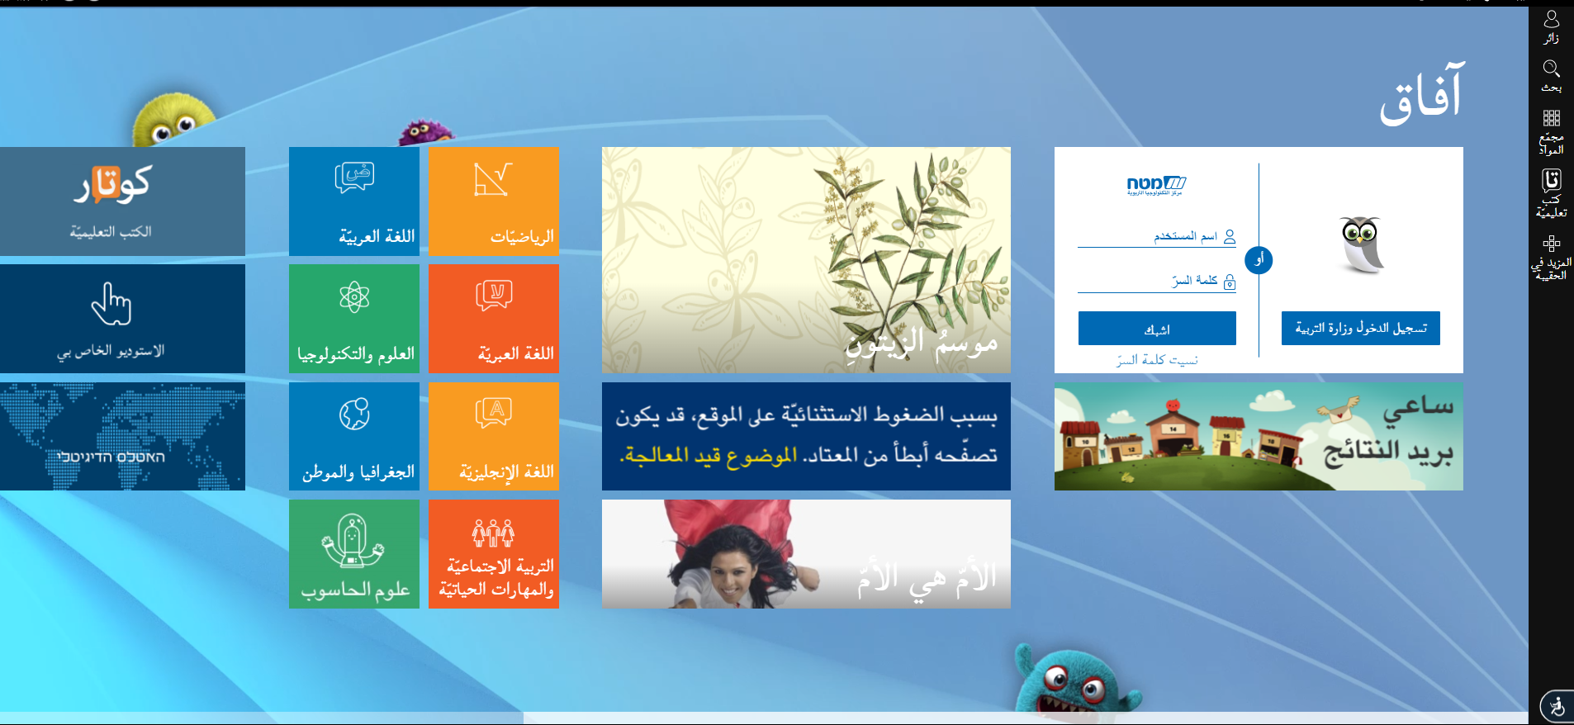
المرحلة 3 – الشبك بالموقع
Notes:
خذوا بالحسبان أنّه سيكون هناك تلاميذ من دون اسم مستخدم وكلمة سرّ. في هذه الحالة اقترحوا عليهم أن يشبكوا بالمنظومة بواسطة اسم مستخدم وكلمة سرّ مؤقّتتين تحصلون عليهما لاحقًا.

Slide 33
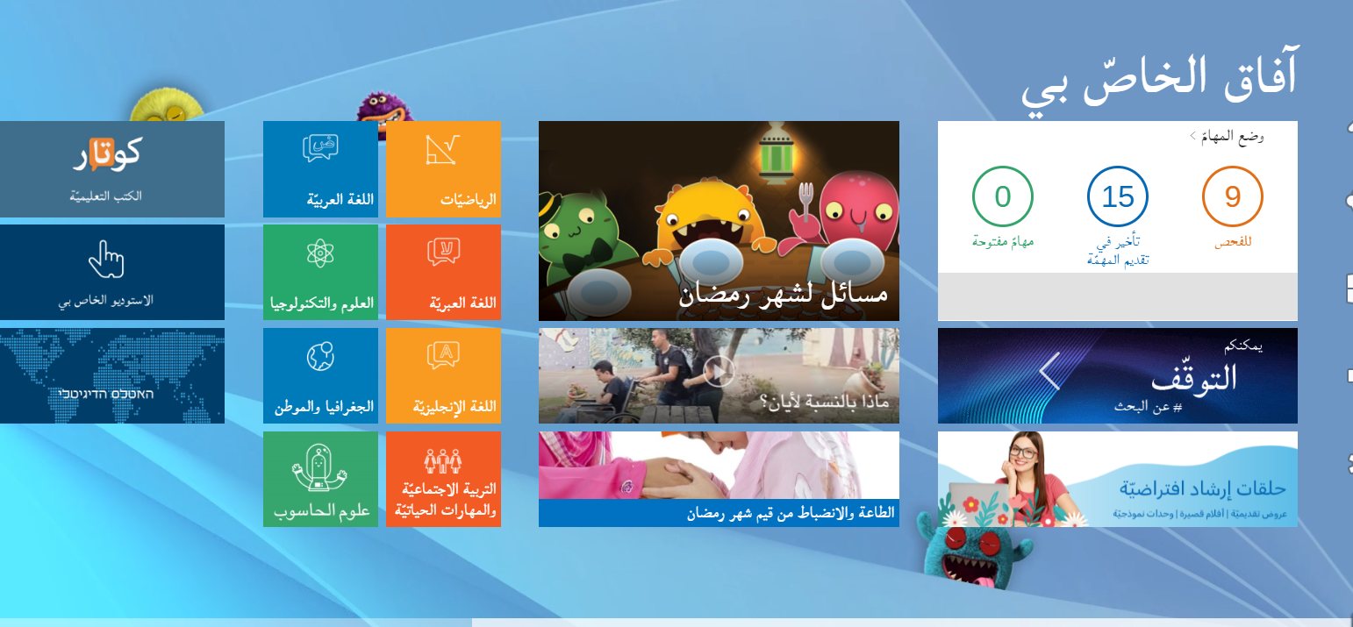
المرحلة 4 – الدخول الى موضوع العلوم والتكنولوجيا
Notes:
خذوا بالحسبان أنّه سيكون هناك تلاميذ من دون اسم مستخدم وكلمة سرّ. في هذه الحالة اقترحوا عليهم أن يشبكوا بالمنظومة بواسطة اسم مستخدم وكلمة سرّ مؤقّتتين تحصلون عليهما لاحقًا.

Slide 34
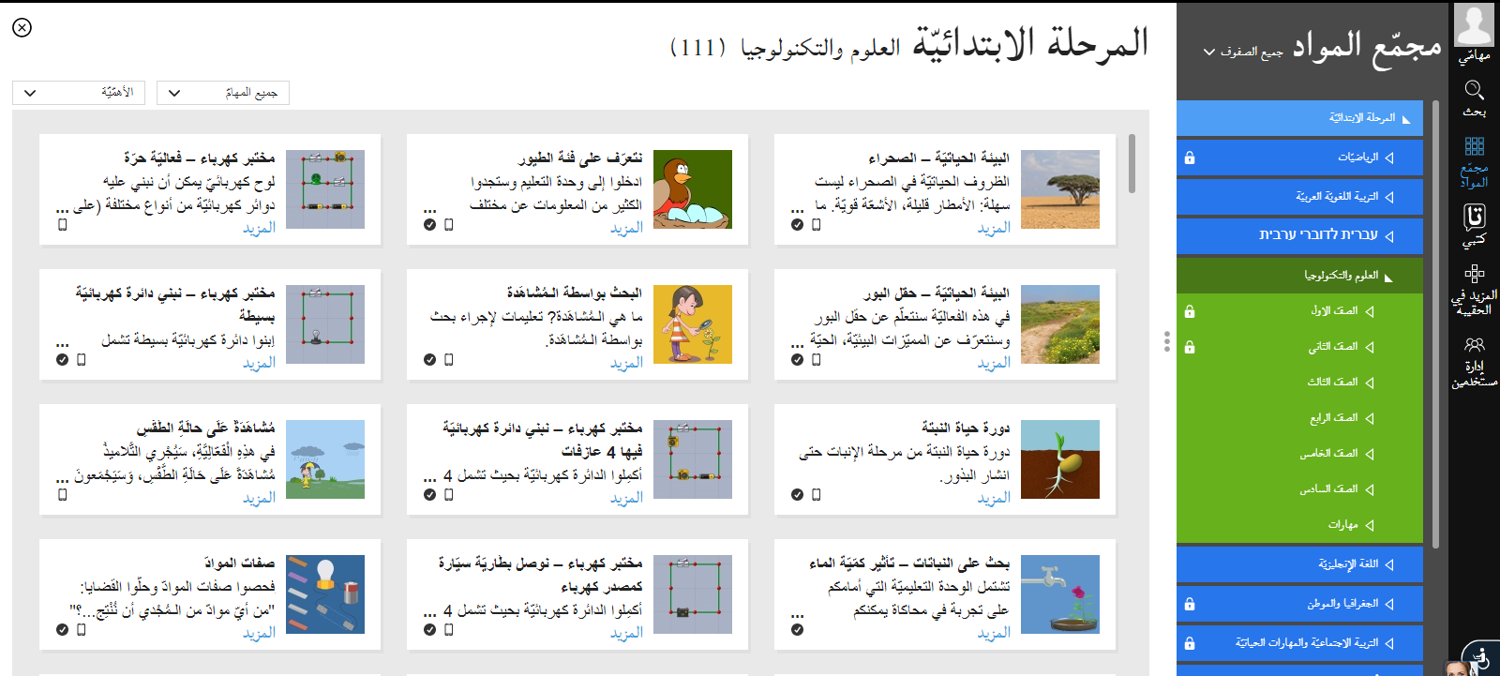
المرحلة 5 – الدخول الى المهمة «البحث بواسطة المشاهدة»
Notes:
خذوا بالحسبان أنّه سيكون هناك تلاميذ من دون اسم مستخدم وكلمة سرّ. في هذه الحالة اقترحوا عليهم أن يشبكوا بالمنظومة بواسطة اسم مستخدم وكلمة سرّ مؤقّتتين تحصلون عليهما لاحقًا.

Slide 35
بكل المحبة ... الفت ظاهر

